Slide 1
PSICOLOGIA APLICADA À EMERMAGEM
Ms. Valmir Pasa
Aula 3

Slide 2
Aula 3
PSICOLOGIA COMO CIÊNCIA
  História da Psicologia;
  Dos inícios, os gregos como pioneiros: Sócrates e Aristóteles;
  A influência dos medievos, a compreensão da “psique";
  Wilhelm Wundt e o primeiro Laboratório de Psicologia;
  Os iluministas e sistematização das ciências;
  As escolas de Psicologia: Behaviorismo, Gestalt, Psicanálise, Construtivismo, sócio-interacionismo e abordagem humanista

Slide 3
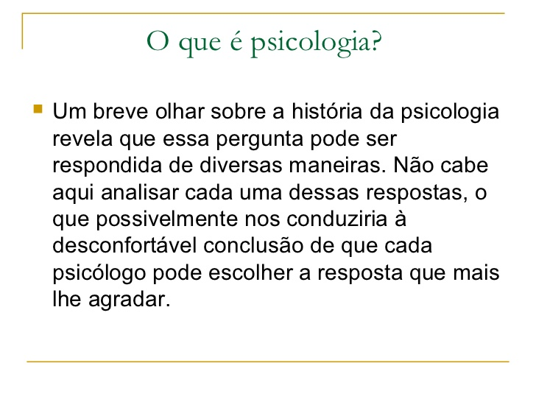

Slide 4
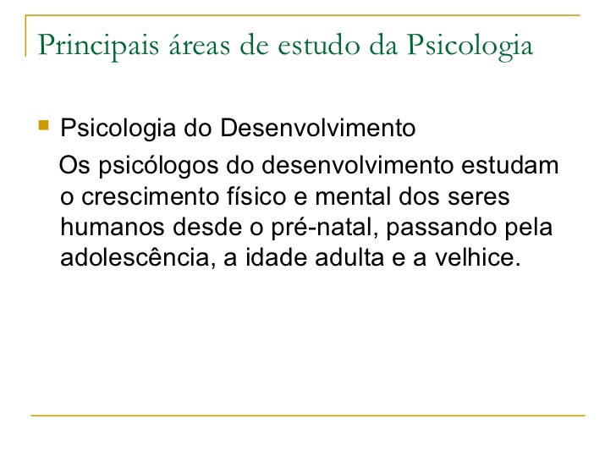

Slide 5
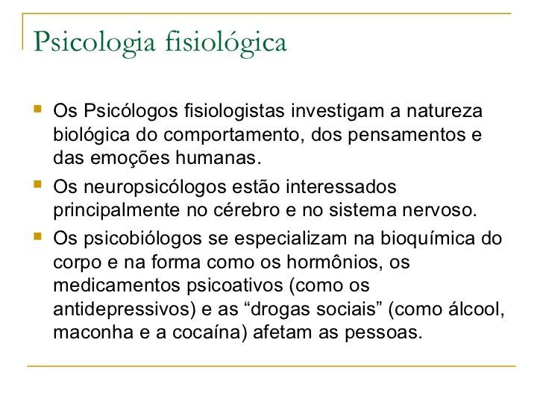

Slide 6
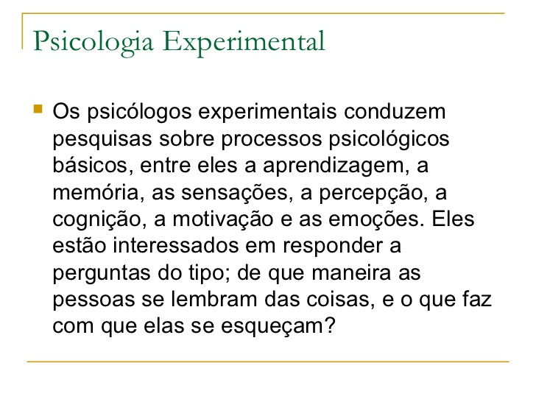

Slide 7
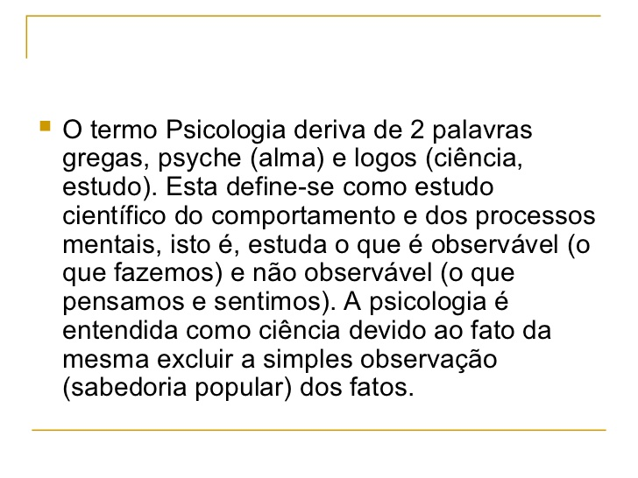

Slide 8
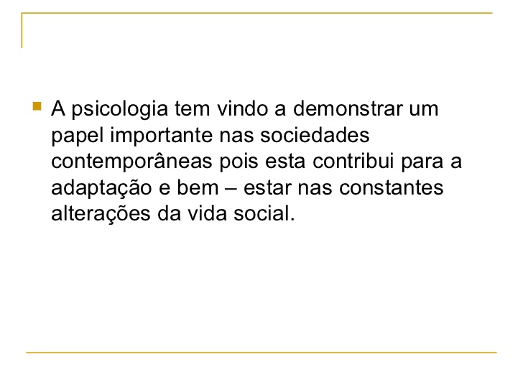

Slide 9
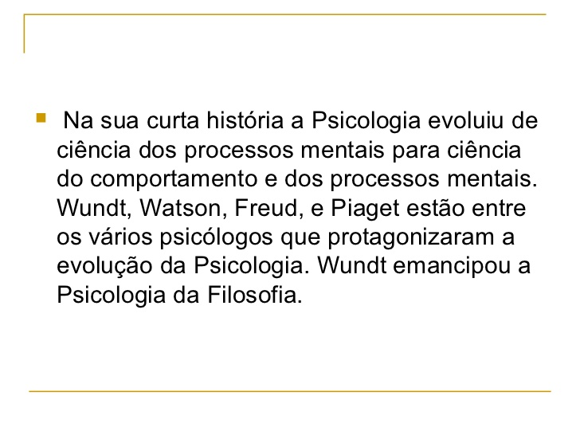

Slide 12
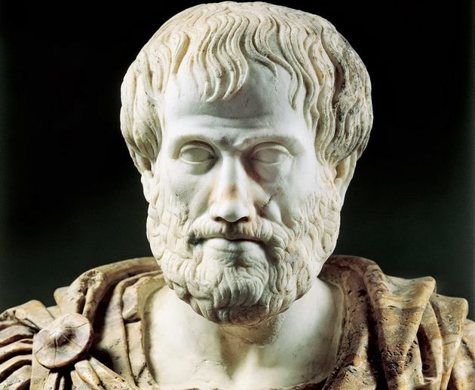
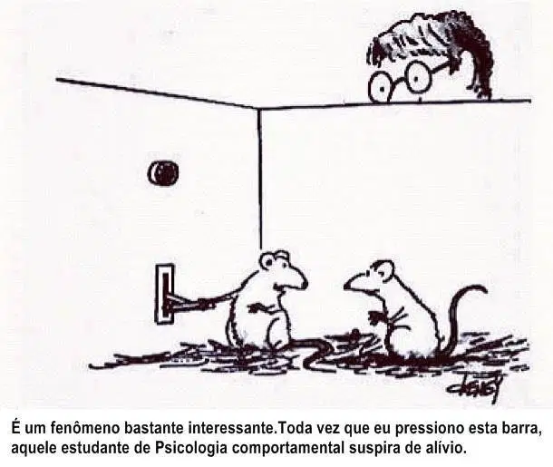
De Aristóteles (384 a.C.) e a “tábula rasa”
Para o Behaviorismo (sec. XIX – XX)

Slide 13
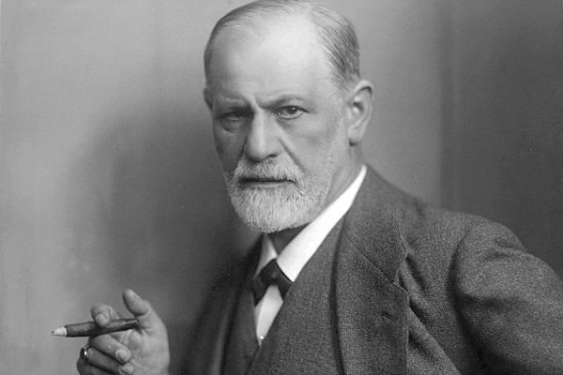
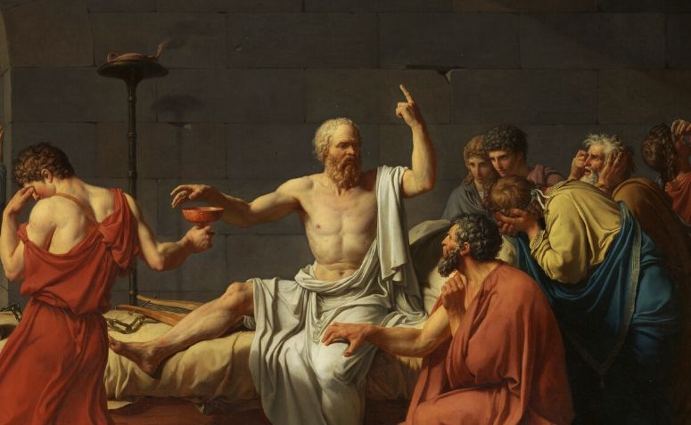
A história da Psicologia
De Sócrates (469 a.C.):
  “Maiêutica: arte de paturir ideias”
  Ao Inatismo de Freud (1859)

Slide 14
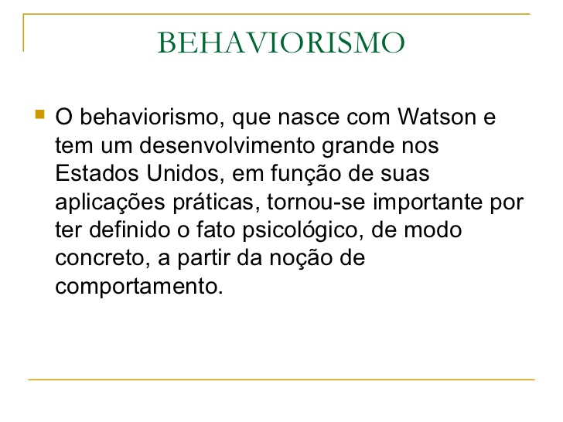

Slide 15
Comportamentalismo – “Behaviorismo”
(Behaviorism em inglês, de behaviour (RU) ou behavior (EUA): comportamento, conduta), também designado de comportamentalismo, ou às vezes comportamentismo, é o conjunto das teorias psicológicas (dentre elas a Análise do Comportamento, a Psicologia Objetiva) que postulam o comportamento como o mais adequado objeto de estudo da Psicologia. Comportamento geralmente é definido por meio das unidades analíticas respostas e estímulos. Historicamente, a observação e descrição do comportamento fez oposição ao uso do método de introspecção. (CALISTO, 2012)

Slide 16
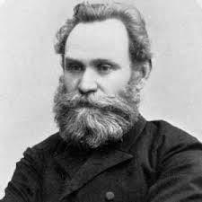
1. IVAN PAVLOV
(1849-1936)
Condicionamento clássico
Estimulo = resposta
estímulo condicionado = resposta condicionada

Slide 17
JONH WATSON (1878-1958)
Behaviorismo Clássico ou metodológico
“Dêem-me uma dúzia de crianças sadias, bem constituídas e a espécie do mundo que preciso para as educar, e eu garanto que, tomando qualquer uma delas ao acaso, prepará-la-ei para se tornar num especialista que eu seleccione: um médico, um comerciante, um advogado e sim, até um pedinte ou ladrão, independentemente dos seus talentos, inclinações, tendências, aptidões, assim como da profissão e da raça dos seus ancestrais”. (WATSON, 1925, p. 85)
COMPORTAMENTO = ESTÍMULO

Slide 18
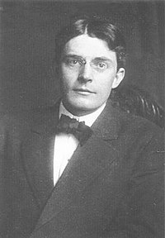
→ Pai do Behaviorismo
→ Condicionamento – reflexo ex. saliva, bocejo, espirro
* com estímulo
→ Condicionamento operante ex. uma boa piada
* automático

Slide 19
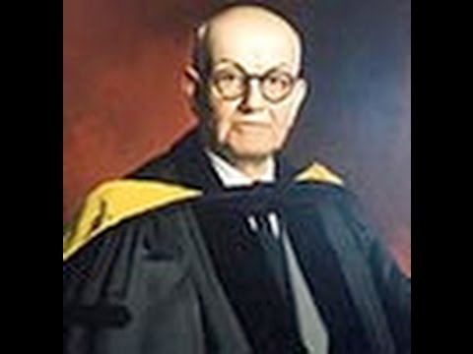
EDWARD C. TOLMAN
(1886-1959)
Neobehaviorismo Mediacional
S-O-R (estímulo-organismo-resposta) onde, entre o estímulo e a resposta, o organismo passa por eventos mediacionais, que Tolman chama de variáveis intervenientes (CALISTO).

Slide 20
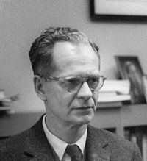
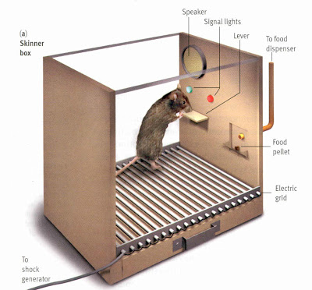
SKINNER (1904 – 1990)
Behaviorismo Radical
Reforço positivo – estímulos adicionados
Reforço negativo – estímulos retirados

Slide 21
Críticas e Vantagens
- Desconsidera o livre-arbítrio;
- Desconsidera os comportamentos ocultos;
- Desconsidera os sentimentos;
+ Comportamento observado
+ Terapia cognitiva comportamental
+ Uso em animais
+ Análise e observação do comportamento (

Slide 22
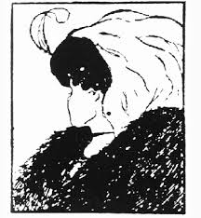
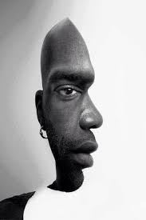

gestalt

Slide 23
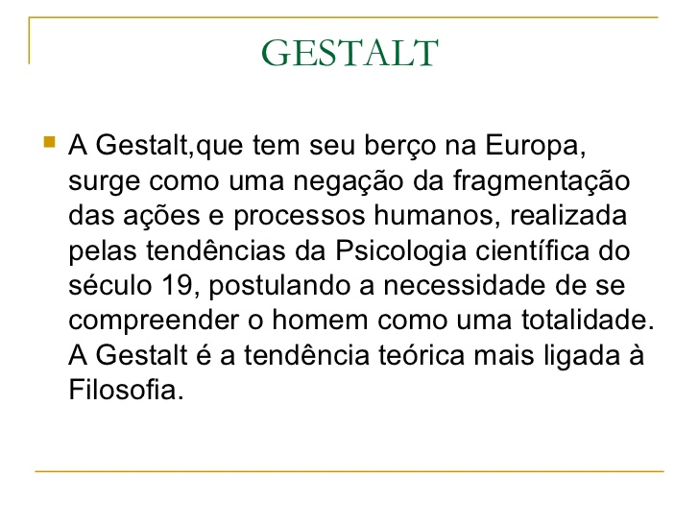

Slide 24
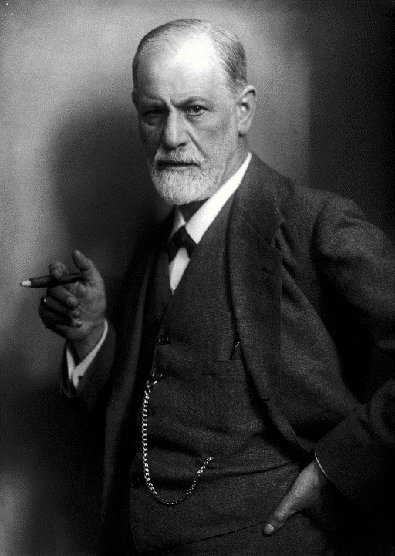
SIGMUND FREUD (1856 – 1939)
INATISMO

Slide 25
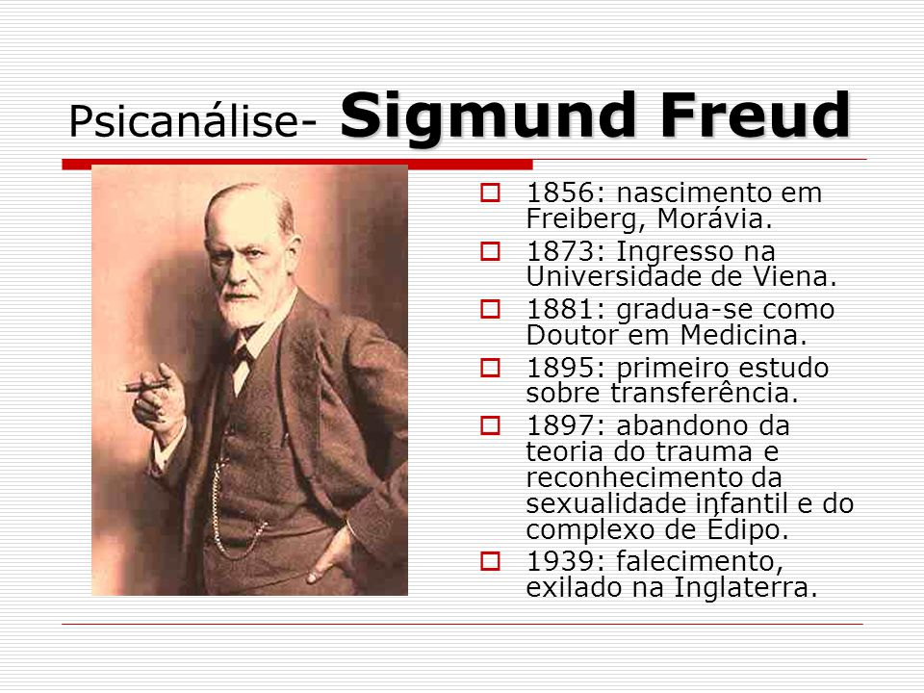

Slide 26
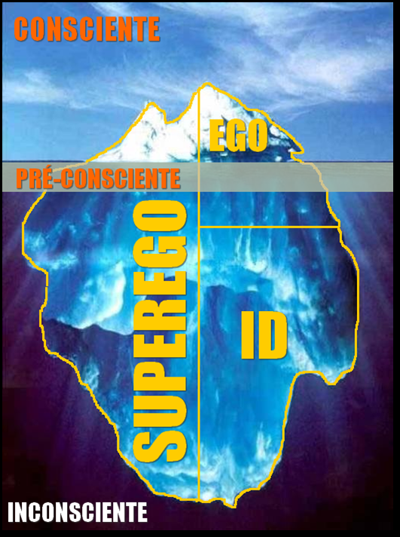
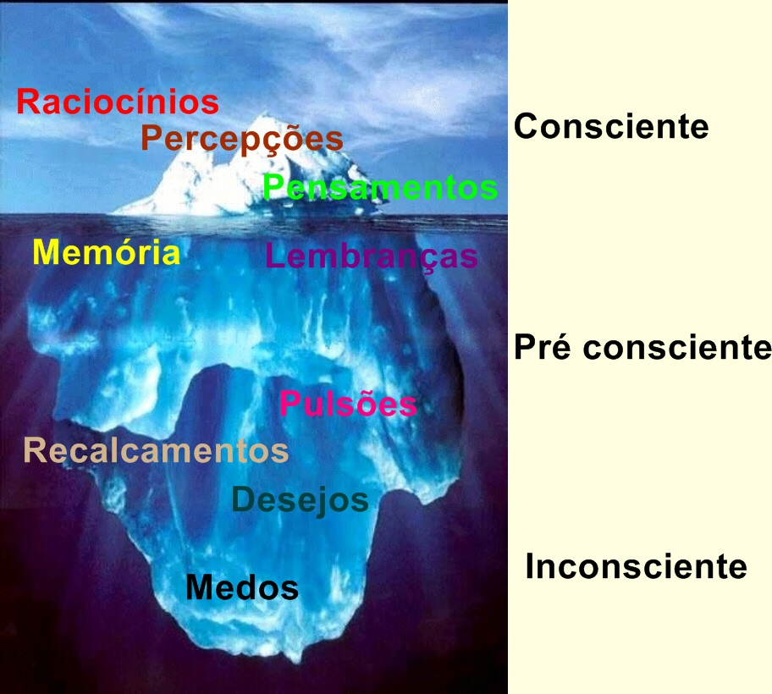
A PSICANÁLISE

Slide 27
ID:
  Traumas;
  Bloqueios (timidez , anomia etc)
  Neuroses, psicoses;
  Histerias;
  Ansiedades, inibições, depressão;
  Recalques, desejos, medos;
  Repressão.

Slide 28
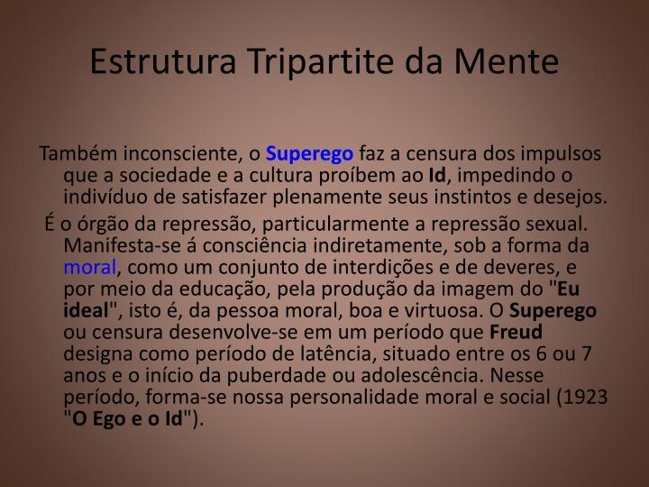
SUPEREGO: “castração”

Slide 29
Psicologia das fases - LIBIDO
I – A fase oral (0 – 1 ano): amamentação e sucção
II – A fase anal (1 – 3 anos): brincar com as fezes (criatividade)
III – A fase fálica (3 – 5 anos): descoberta da genitalidade – Édipo e Electra
IV – O período de latência (5 anos – puberdade): ambientação e autoafirmação
V- A fase genital (puberdade e vida adulta): erotismo interpessoal
(FERREIRA, 2014)

Slide 30
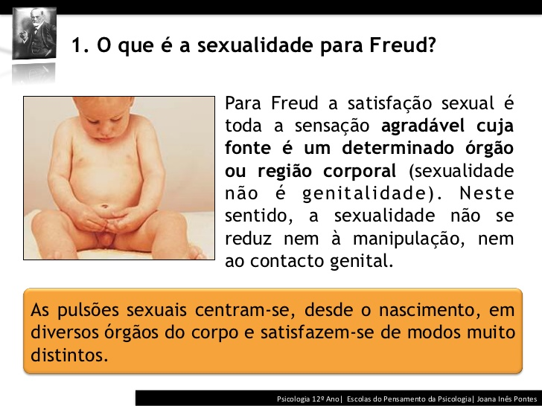

Slide 31
A Hipnose
ADI – abordagem Direta do Inconsciente;
Tratamento de Coaching – pela fala;
A terapia do sonho.

Slide 32
Mecanismos de defesa
Repressão:
Regressão:
Projeção:
Negação:
Racionalização
Compensação:
Transferência e Sublimação:
Formação reativa:
Dissociação:
diminuir a ansiedade ou culpa, dor;
Negar em si o que condena nos outros;
Justificar obsessões e fobias

Slide 33
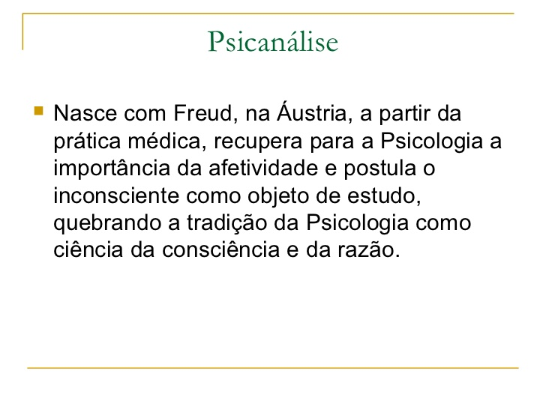

Slide 34
A Classificação Internacional de Doenças - CID 10 classifica o Borderline dentro da categoria de Transtorno de Personalidade com Instabilidade Emocional (F60.3). Nessa mesma categoria está incluído o TP Explosivo (OMS, 1993).

Slide 35
Segundo a CID 10 são Transtornos de personalidade caracterizados por tendência nítida a agir de modo imprevisível sem consideração pelas consequências; humor imprevisível e caprichoso; tendência a acessos de cólera e uma incapacidade de controlar os comportamentos impulsivos; tendência a adotar um comportamento briguento e a entrar em conflito com os outros, particularmente quando os atos impulsivos são contrariados ou censurados. Sendo que o tipo "borderline" é caracterizado, além disto, por perturbações da auto-imagem, do estabelecimento de projetos e das preferências pessoais, por uma sensação crônica de vacuidade, por relações interpessoais intensas e instáveis e por uma tendência a adotar um comportamento autodestrutivo, compreendendo tentativas de suicídio e gestos suicidas (OMS, 1993).

Slide 36
Atividade:
Diante disto é necessário que os profissionais da enfermagem compreendam e elaborem estratégias voltadas para o acolhimento dos portadores desse transtorno de personalidade, pois muitas das vezes os mesmos estão diante de nós, porém não conseguimos identificá-los.

Slide 37
Referências do BEHAVIORISMO:
CALISTO, G. Behaviorismo. In. Psicologia Comportamental. 2012. Disponível em: http://secretariadograciele.blogspot.com/2012/10/behaviorismo.html . Acesso em 11.març.2019.
WATSON, J., Behaviorism. Norton, 1925, p. 85
LUZIA, J.C. et al. Psicologia e análise do comportamento. Londrina: Universidade Estadual de Londrina, 2016.
ORGANIZAÇÃO MUNDIAL DE SAÚDE. Classificação de Transtornos Mentais de Comportamento da CID-10: descrições clínicas e diretrizes diagnósticas. Porto Alegre: Artes Médicas, 1993.

Slide 38
REFERÊNCIAS
FERREIRA, D. de J. F. As fases do desenvolvimento psicossexual humano. 2014. Disponível em: http://petdocs.ufc.br/index_artigo_id_398_desc_Psicologia%20M%C3%A9dica_pagina__subtopico_50_busca_ . Acesso em: 11.març.2019.
Verbete: Sobre a Psicanálise. Disponível em: https://www.ipa.world/IPA/IPA_Docs/Portuguese_about.pdf . Acesso em: 11.març.2019.
https://fernandomagalhaes.pt/modelos-de-intervencao/

